Slide 1
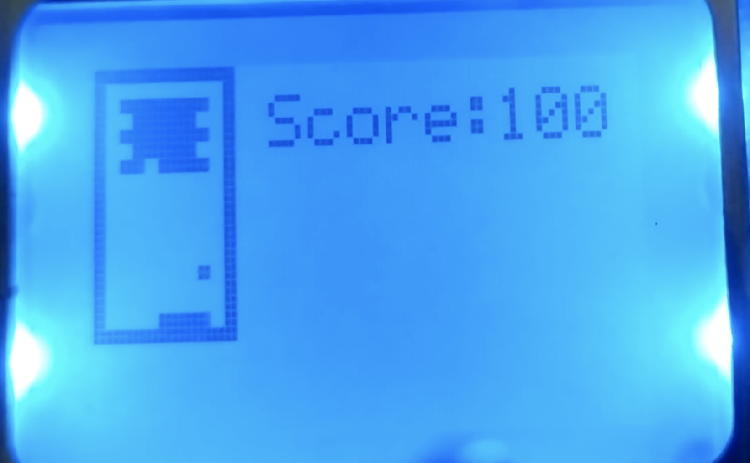
Breakout
Выполнил:
Голубев Роман Андреевич, 232 группа

Slide 2
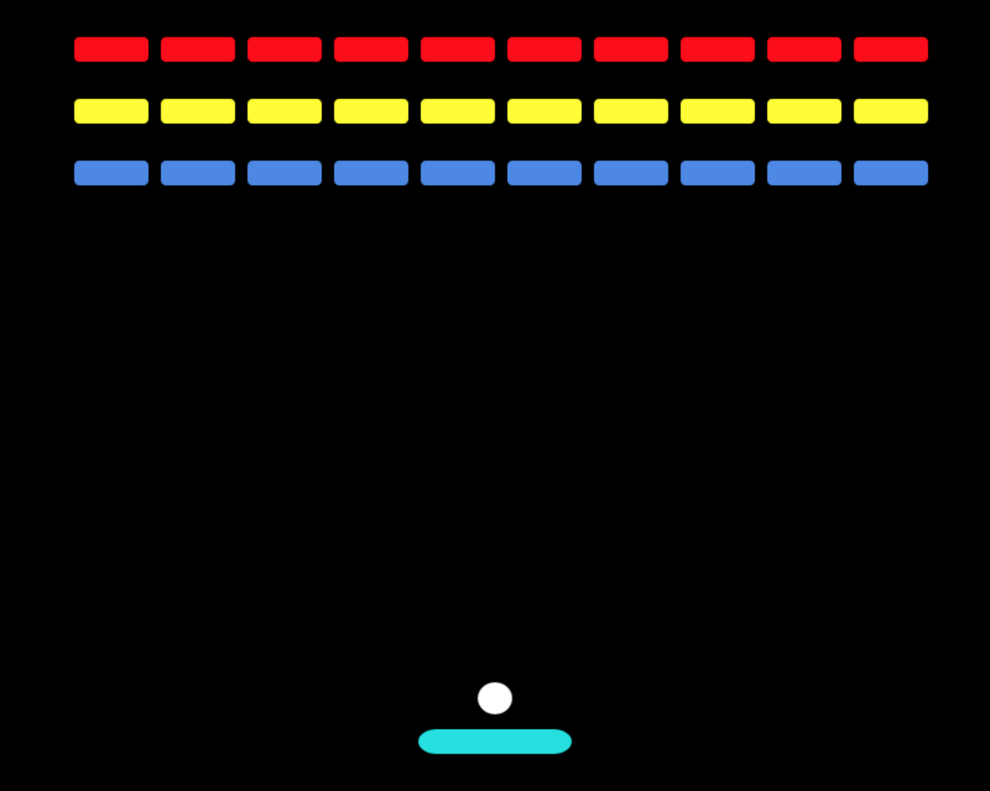
Общая постановка задачи
Реализовать игру Breakout на Arduino с джойстиком и экраном 84x48

Slide 3
Требования к выполнению задачи:
•Реализовать меню, возможность игры на разных аккаунтах, таблицу рекордов, настройку и анимацию на старте программы.
•«Настройка» и «Таблица рекордов» сохраняется после выключения питания.
•Настройки должны включать в себя как минимум два пункта: скорость и масштаб (от 1 до 3).

Slide 4

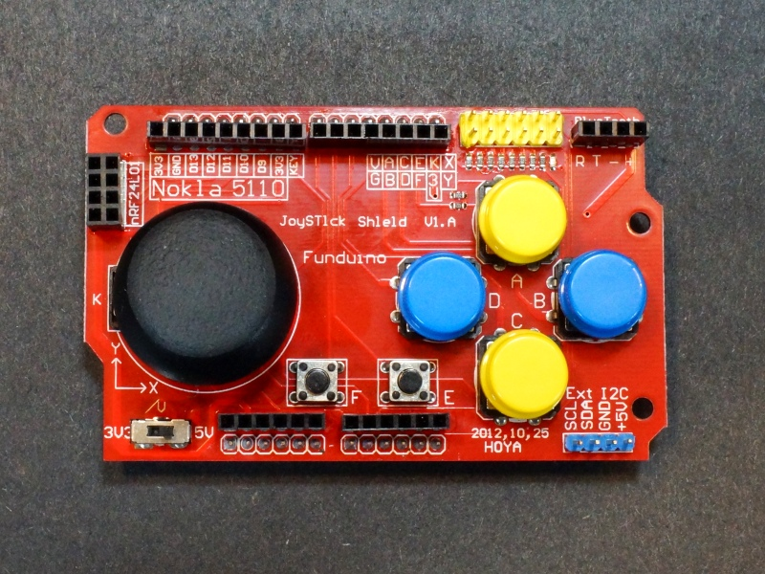
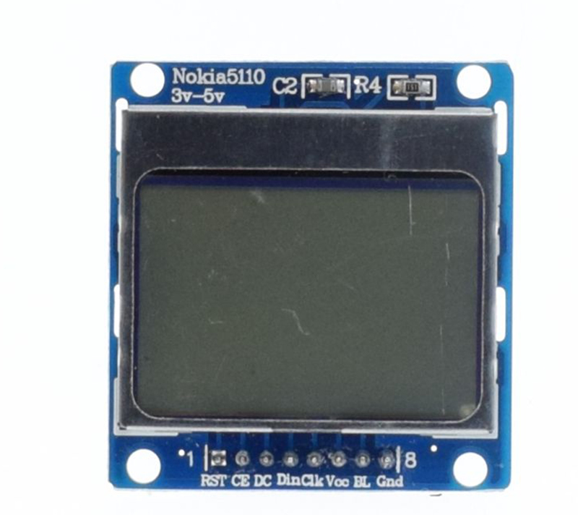
Описание использованных устройств
Arduino Uno R3
JoyStick Shield
LCD5110 (84x48)

Slide 5
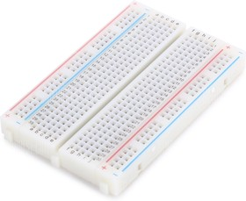
Общая схема подключения устройств
pinMode(7, OUTPUT);
digitalWrite(7, LOW);
Подключение Joystick:
A0 - Ось X
A1 - Ось Y
D2 - A
D3 - B
D4 - C
D5 - D
D6 - E
D7 - F
D8 - K
Подключение
экрана:
GND - D7
BL - KEY
VCC - 3V3
Clk - D9
Din - D10
DC - D11
CE - D12
RST - D13

Slide 6


Описание использованных библиотек
<LCD5110_Graph.h> - библиотека для реализации вывода изображения на экран
<EEPROM.h> - библиотека для работы с энергонезависимой памятью
https://github.com/krbroman/tetris_arduino/tree/master/Tetris
?

Slide 7
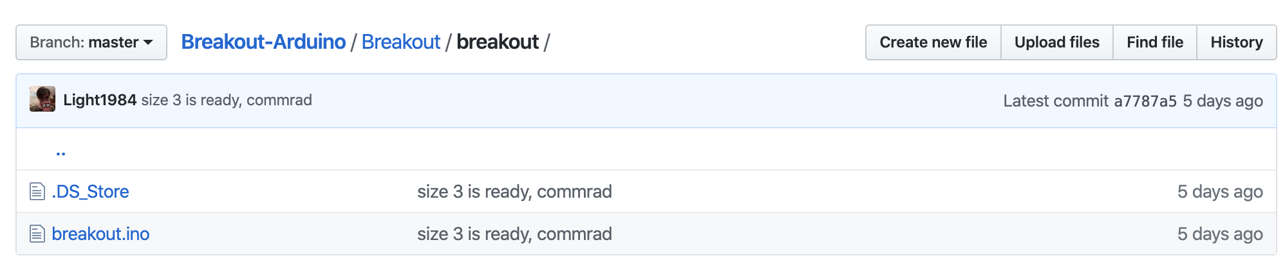
Файловая архитектура проекта
Проект состоит из одного файла расширения “ino”, если не брать в расчет библиотеки

Slide 8
Программная Архитектура проекта
Class BreakOut:
showMenu - вывод и работа с Меню
circleOfGame - бесконечный цикл игры
getInput - принимает нажатия вовремя игры
moveBoard - отвечает за движение платформы
update - отвечает за логику игры, ее правила
collide - условия взаимодействия шарика с блоками
destroy - уничтожение блока
gameOver - Конец игры, подсчет вашего рекорда
и решение дальнейших действий
calcRecords - Отдельно отвечает за подсчет рекордов
setVals - энергонезависимая Память
display - вывод действия игры на экран
start - начальное состояние игры
drawLevel - прорисовка статичной части игры
Print - вывод счета при размерах 1,2
rPrint - вывод счета при размере 3
deCode - декодировка букв

Slide 9
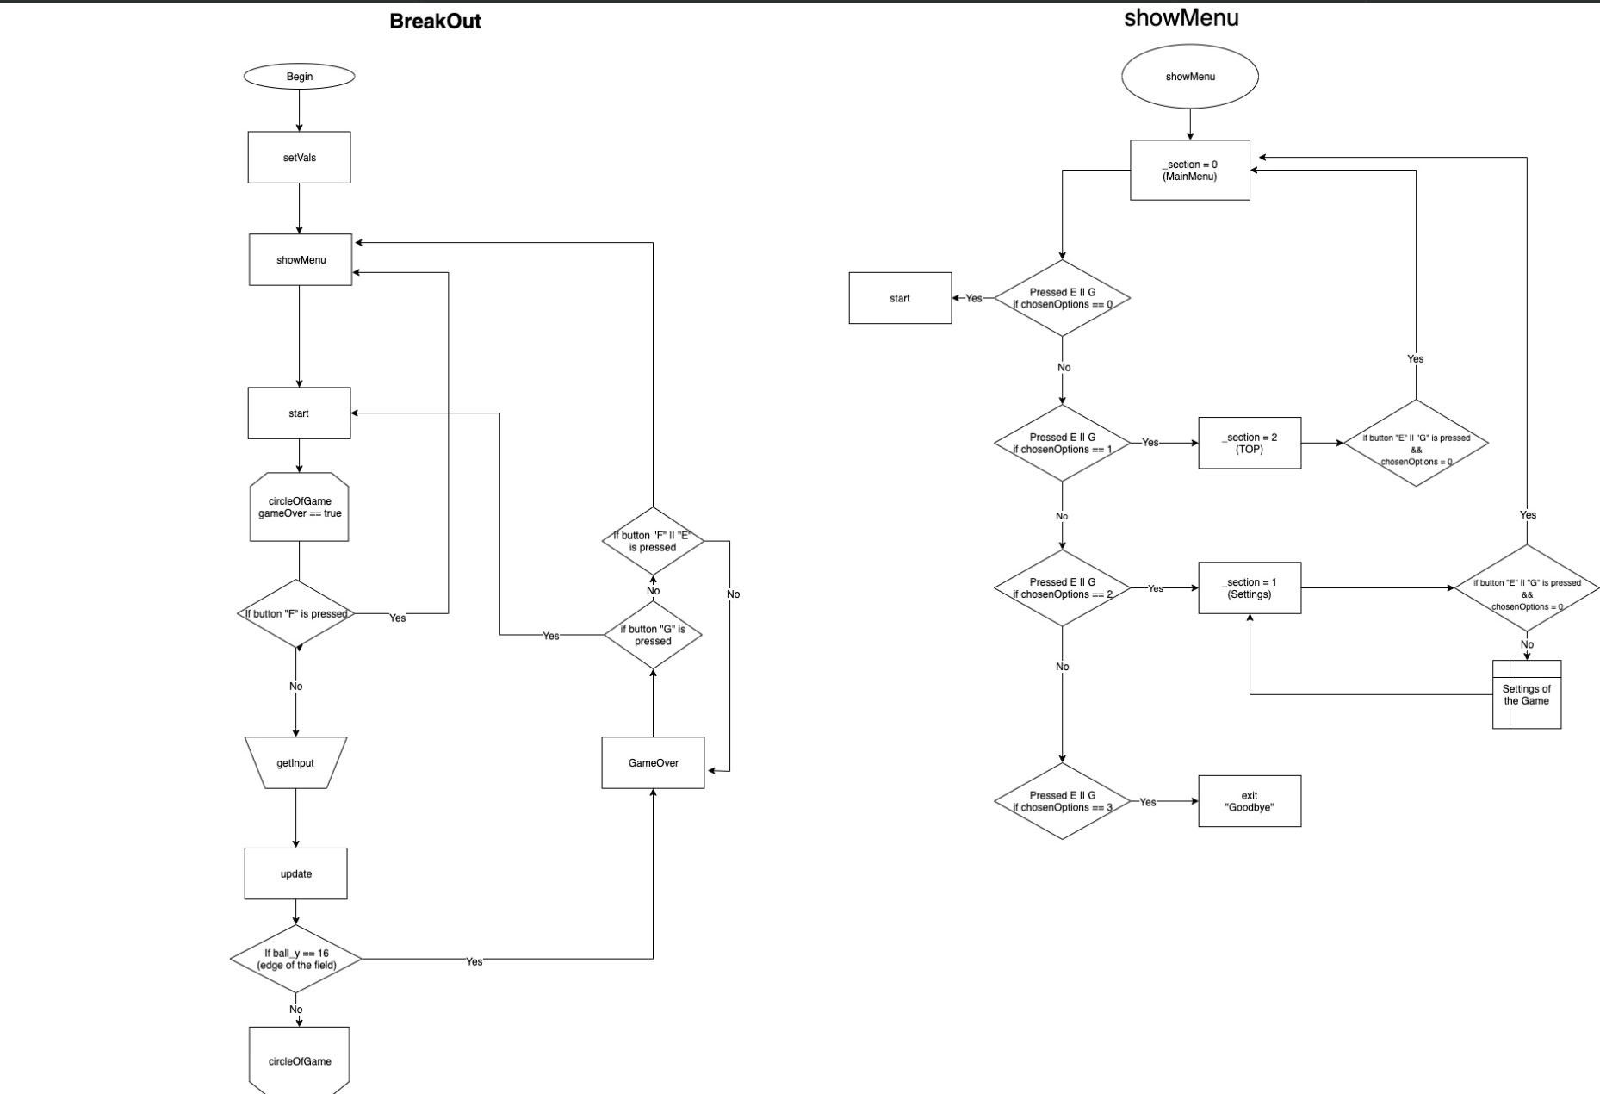
Блок-схема методов класса
Введите подпись.

Slide 10
Инструкция по эксплуатации
Меню:
Кнопками «A» и «C» можно выбирать пункты из меню: Начало игры, рекорды, настройки, выход из игры
Нажав кнопки “E” или “G”, можно включить нужный вам пункт
В Рекордах вы можете просто посмотреть “Топ” этой игры
В настройках вы можете поменять сложность, размер карты(3-ий размер перевернут на 90 градусов), контраст или выйти обратно в меню

Slide 11
Инструкция по эксплуатации
Игра:
Чтобы отпустить мячик от платформы, нажмите кнопку “А” или потяните стик вверх
Чтобы двигать платформой, используйте кнопки “В” и “D” или двигайте стик влево-вправо
При окончании игры вы попадете в настройку вашего рекорда. После чего при нажатии “G” вы начнете игру заново, а при “E” или “F” - выйдете в меню
Во время игры вы спокойно можете выйти в меню, нажав “F”

Slide 12
Спасибо за внимание!

